Slide 1
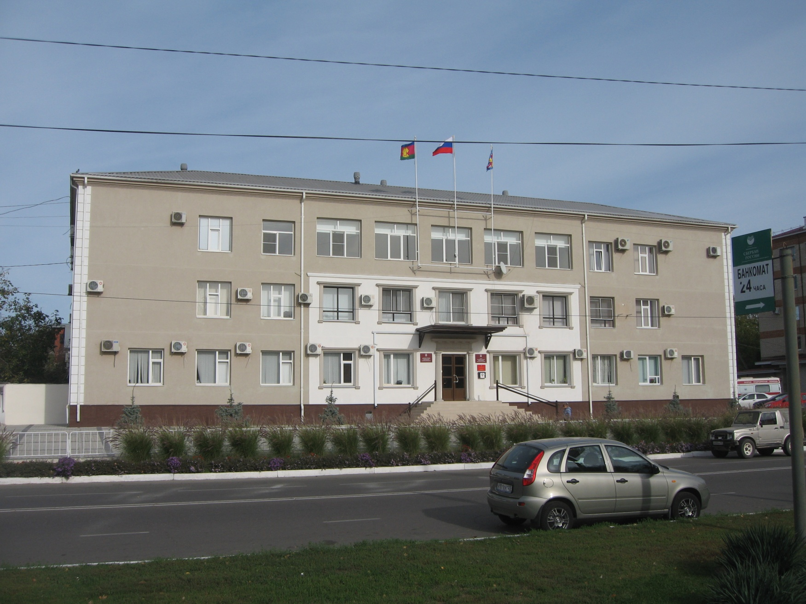
ОТЧЕТ
об исполнении бюджета
муниципального образования
Темрюкский район за 2016 год
г.Темрюк

Slide 2
Показатели исполнения доходной части консолидированного бюджета муниципального образования Темрюкский район (млн. рублей)
Показатели | Факт 2015 года | План 2016 года | Факт 2016 года | Темп роста, % | Исполнение плана 2016 года, %
Доходы консолидированного бюджет района, из них: | 2 728,3 | 2 963,0 | 3 197,1 | 117,2 | 107,9
Районного бюджета | 2 070,6 | 2 257,4 | 2 456,1 | 118,6 | 108,8
Бюджетов поселений | 657,7 | 705,6 | 741,0 | 112,7 | 105,0
Налоговые и неналоговые доходы, в том числе: | 1 365,3 | 1 545,0 | 1 798,7 | 131,7 | 116,4
Районного бюджета | 835,1 | 937,2 | 1 150,8 | 137,8 | 122,8
Бюджетов поселений | 530,2 | 607,8 | 647,9 | 122,2 | 106,6
Безвозмездные поступления в том числе: | 1 363,0 | 1 418,0 | 1 398,4 | 102,6 | 98,6
Районного бюджета | 1 235,5 | 1 320,2 | 1 305,3 | 105,6 | 98,9
Бюджетов поселений | 127,5 | 97,8 | 93,1 | 73,0 | 95,2

Slide 3
Собственные (налоговые и неналоговые) доходы
консолидированного бюджета района
Наименование показателей | Факт 2015 год (млн.руб.) | План 2016 год (млн.руб.) | Факт 2016 год (млн.руб.) | Темп роста, % | Исполнение плана, %
Налоговые и неналоговые доходы, в том числе основные: | 1 365,3 | 1 545,0 | 1 798,7 | 131,7 | 116,4
Налог на доходы физических лиц | 766,9 | 800,2 | 942,0 | 122,8 | 117,7
Налог на прибыль | 63,8 | 88,2 | 112,5 | 176,5 | 127,5
Единый налог на вмененный доход | 60,1 | 60,3 | 61,3 | 102,1 | 101,8
Единый сельскохозяйственный налог | 34,4 | 89,7 | 91,1 | 265,1 | 101,6
Земельный налог | 144,4 | 140,7 | 148,6 | 102,9 | 105,6
Аренда земли | 92,5 | 144,2 | 157,9 | 170,6 | 109,5
Доходы от продажи земельных участков | 44,8 | 38,0 | 62,3 | 139,3 | 164,1

Slide 4
Показатели исполнения налоговых и неналоговых доходов районного бюджета
за 2016 год
№ | Наименование показателей | Ед. изм. | Показатель
1. | Годовое бюджетное назначение | млн.руб. | 937,2
2. | Поступление | млн.руб. | 1 150,8
3. | Темп роста | % | 137,8
4. | Выполнение годового плана | % | 122,8

Slide 5
Структура налоговых и неналоговых доходов
районного бюджета за 2016 год, (процентов)

Slide 6
Поступление по видам
налоговых и неналоговых доходов
районного бюджета
Наименование показателей | Факт 2015 год (млн.руб.) | План 2016 год (млн.руб.) | Факт 2016 год (млн.руб.) | Темп роста, % | Исполнение плана, %
Налоговые доходы, в том числе: | 689,2 | 751,1 | 900,4 | 130,7% | 119,9%
Налог на доходы физических лиц | 534,9 | 521,8 | 644,4 | 120,5% | 123,5%
Налог на прибыль | 63,8 | 88,2 | 112,5 | 176,5% | 127,5%
Налог, взимаемый в связи с применением упрощенной системы налогообложения | 0,0 | 16,6 | 17,3 | - | 104,7%
Единый налог на вмененный доход | 60,1 | 60,3 | 61,3 | 102,1% | 101,8%
Единый сельскохозяйственный налог | 17,2 | 45,2 | 45,6 | 265,1% | 100,9%
Госпошлина | 12,8 | 18,1 | 18,3 | 142,8% | 100,9%
Прочие налоги и сборы | 0,5 | 1,0 | 1,1 | 214,1% | 105,0%
Неналоговые доходы, в том числе: | 145,9 | 186,1 | 250,4 | 171,5% | 134,5%
Аренда земли | 72,9 | 111,7 | 124,4 | 170,6% | 111,4%
Доходы от сдачи в аренду имущества | 3,6 | 4,1 | 4,1 | 113,1% | 100,0%
Доходы от продажи имущества | 0,9 | 2,5 | 6,2 | 683,9% | 243,4%
Доходы от продажи земельных участков | 38,5 | 35,9 | 58,5 | 151,8% | 162,9%
Прочие неналоговые доходы | 30,0 | 31,9 | 57,2 | 190,8% | 179,4%
Всего | 835,1 | 937,2 | 1 150,8 | 137,8% | 122,8%

Slide 7
Расходы районного бюджета в разрезе источников финансирования за 2016 год

Slide 8
Расходы на социальную сферу в общих расходах районного бюджета за 2016 год

Slide 9
Структура расходов
районного бюджета в 2015 году на социальную сферу, млн. рублей

Slide 10
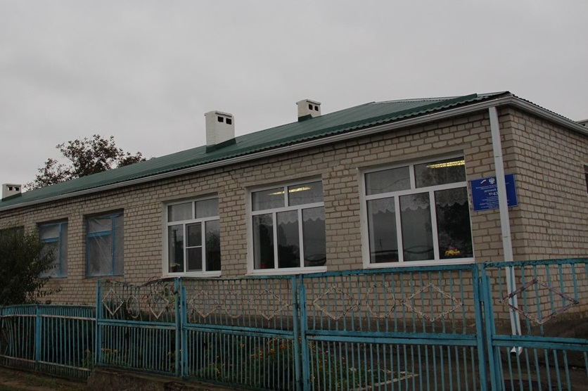
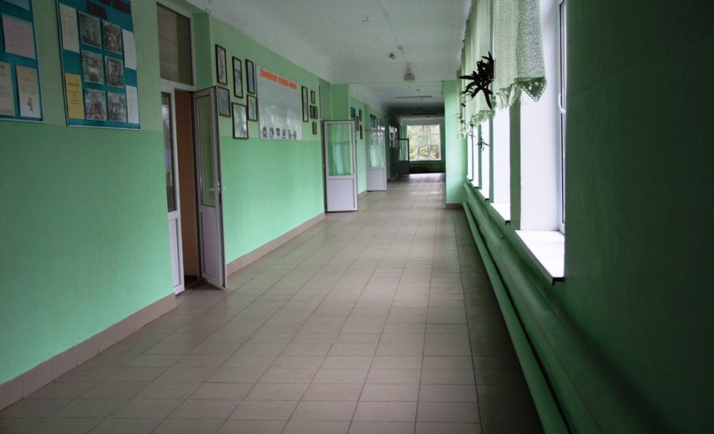
Исполнение расходов по отрасли образования в 2016 году составило 1,6 млрд.рублей
Детские дошкольные учреждения
632,5 млн. рублей
Общеобразовательные учреждения и учреждения дополнительного образования
764,5 млн. рублей
Учреждения молодежной политики и оздоровления детей
20,8 млн. рублей
Прочие учреждения в области образования и программные мероприятия
71,1 млн. рублей
На проведение ремонтных работ учреждений образования направлено
100,4 млн. рублей
Музыкальные школы
48,8 млн. рублей
Детская спортивная школа «Виктория» 30,9 млн. рублей

Slide 11
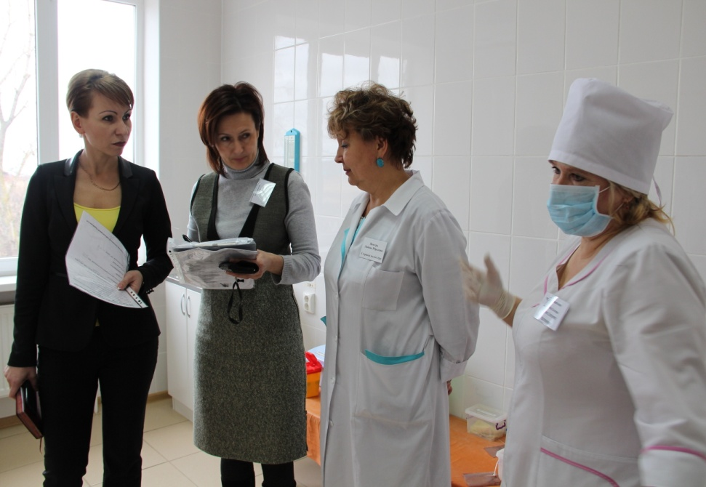
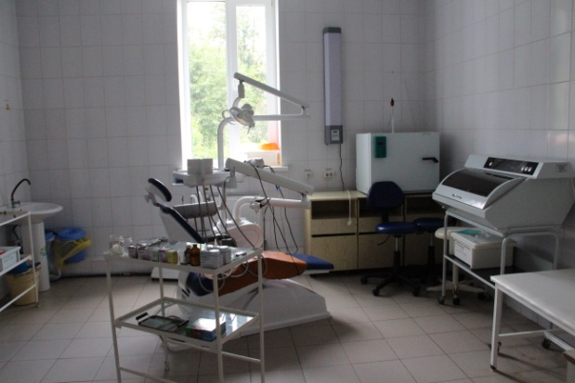
В 2016 году на здравоохранение направлено
91,1 млн. рублей, в том числе:
- 78,9 млн. рублей средств краевого бюджета;
- 12,2 млн. рублей средств районного бюджета направлено в рамках реализации муниципальной программы «Развитие здравоохранения в Темрюкском районе».

Slide 12
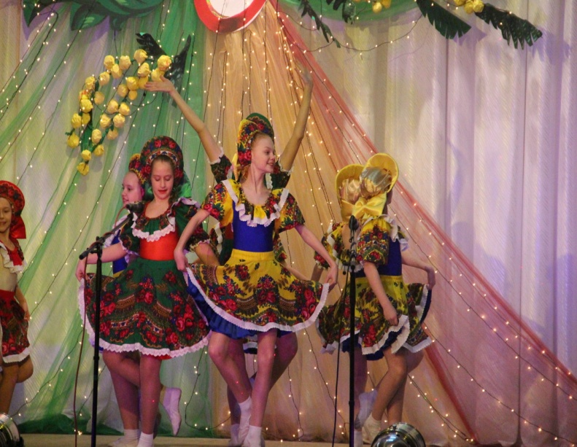
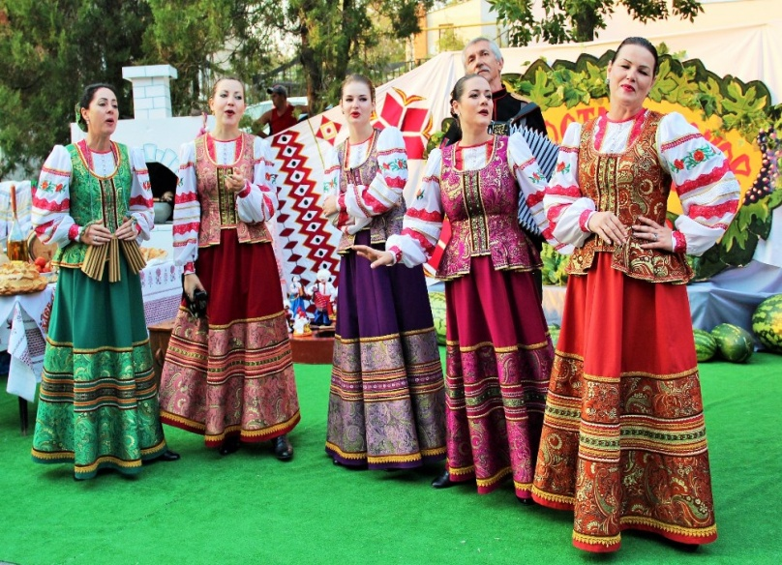
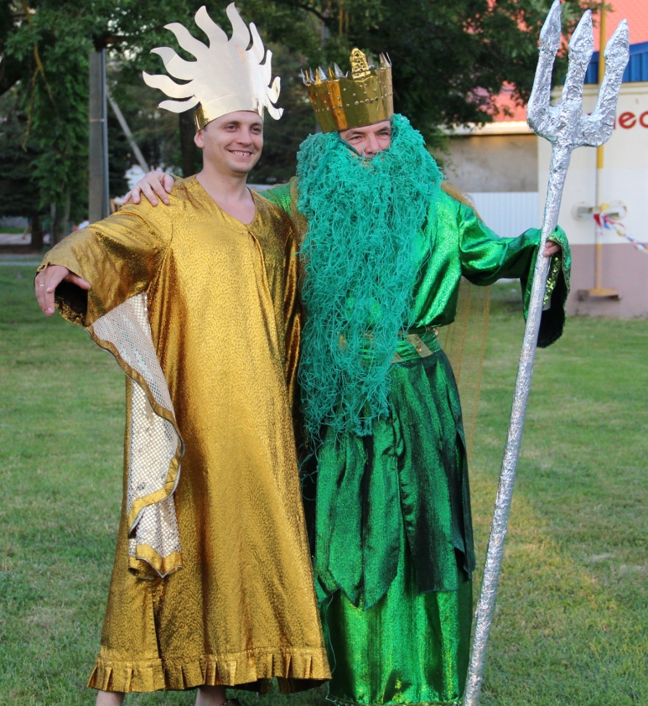
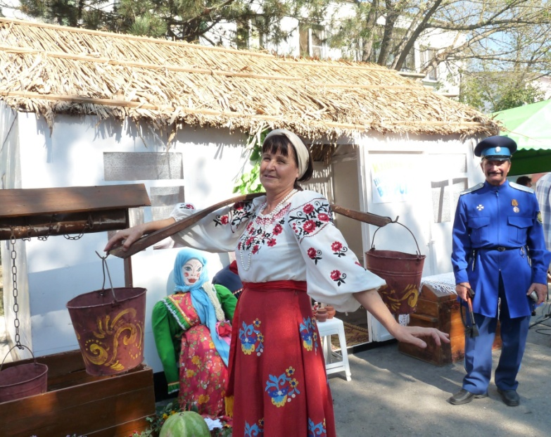
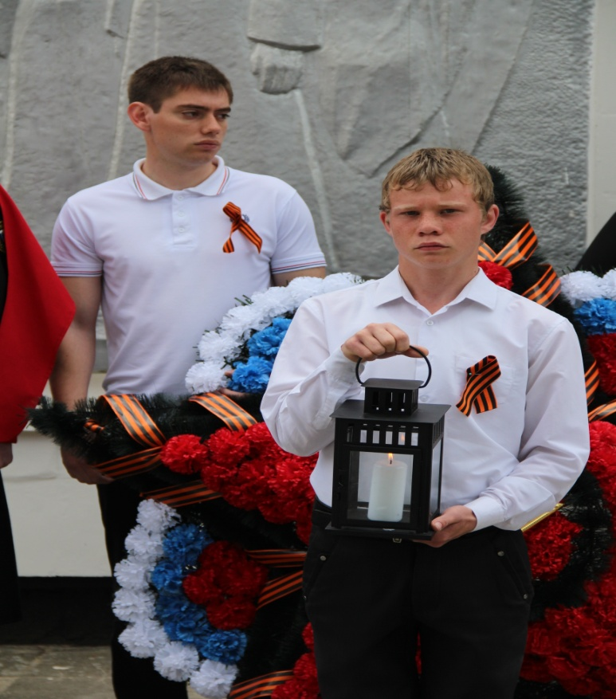
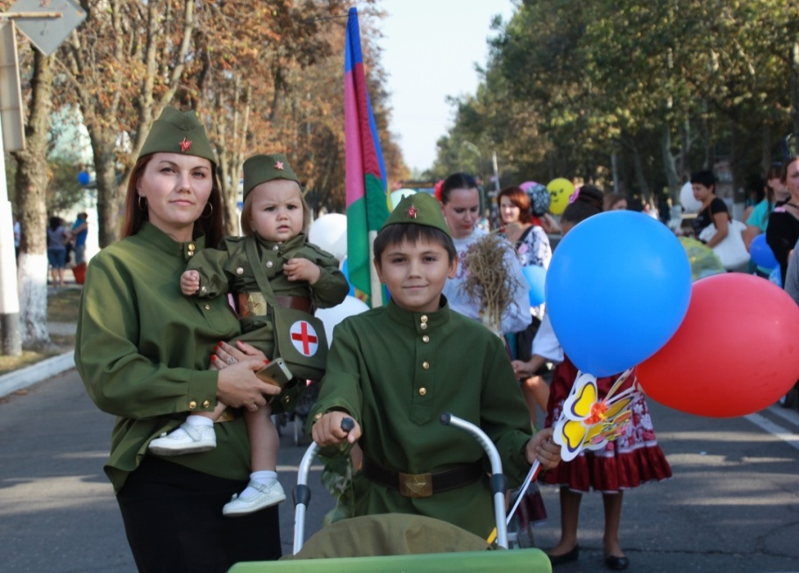
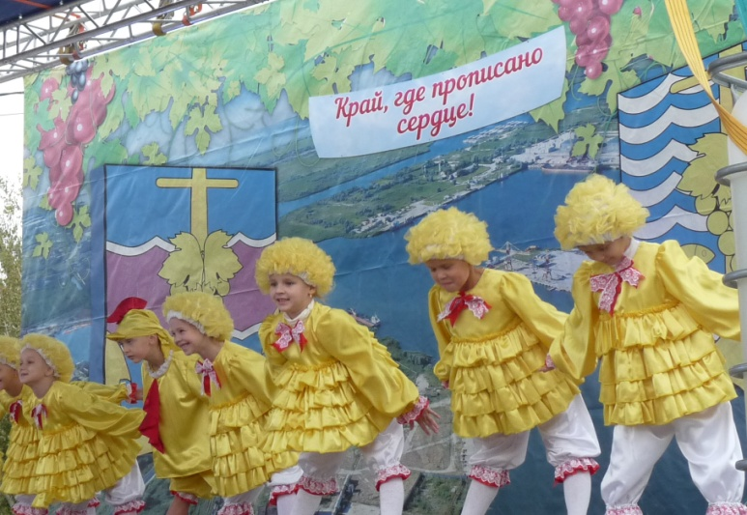
Поддержка Районного дома культуры
10,7 млн. рублей
Организация библиотечного обслуживания
4,1 млн. рублей
На культуру
в 2016 году направлено
41,7 млн. рублей
На реализацию отдельных программных мероприятий предусмотрено
13,5 млн. рублей
Организационное обеспечение в области культуры (аппарат, группа МТО, ОМЦ)
5,8 млн. рублей

Slide 13
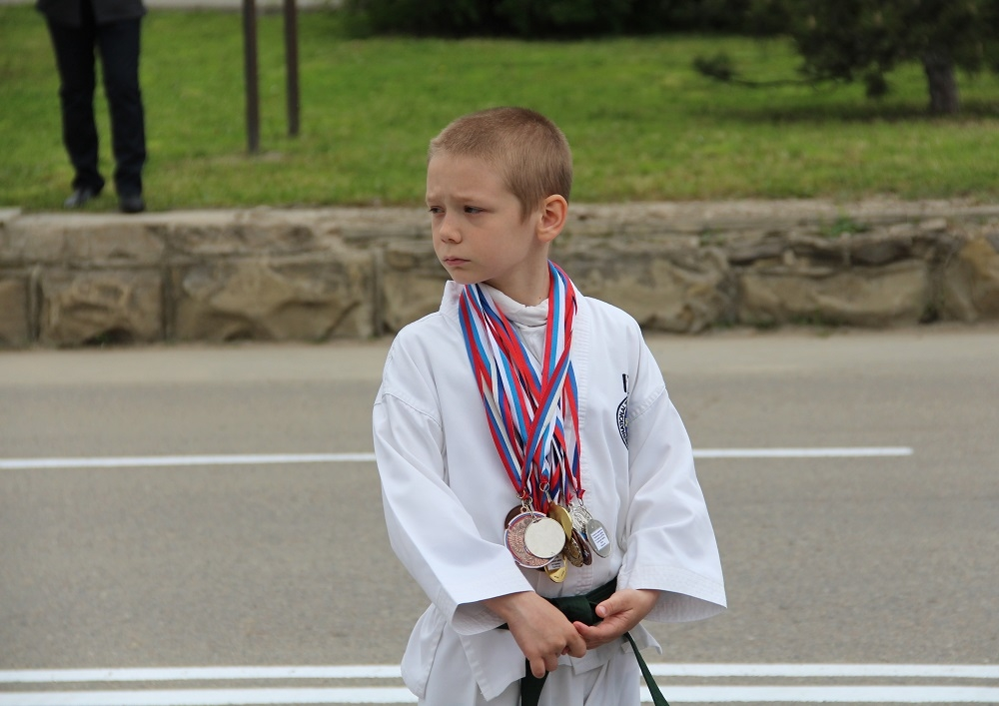
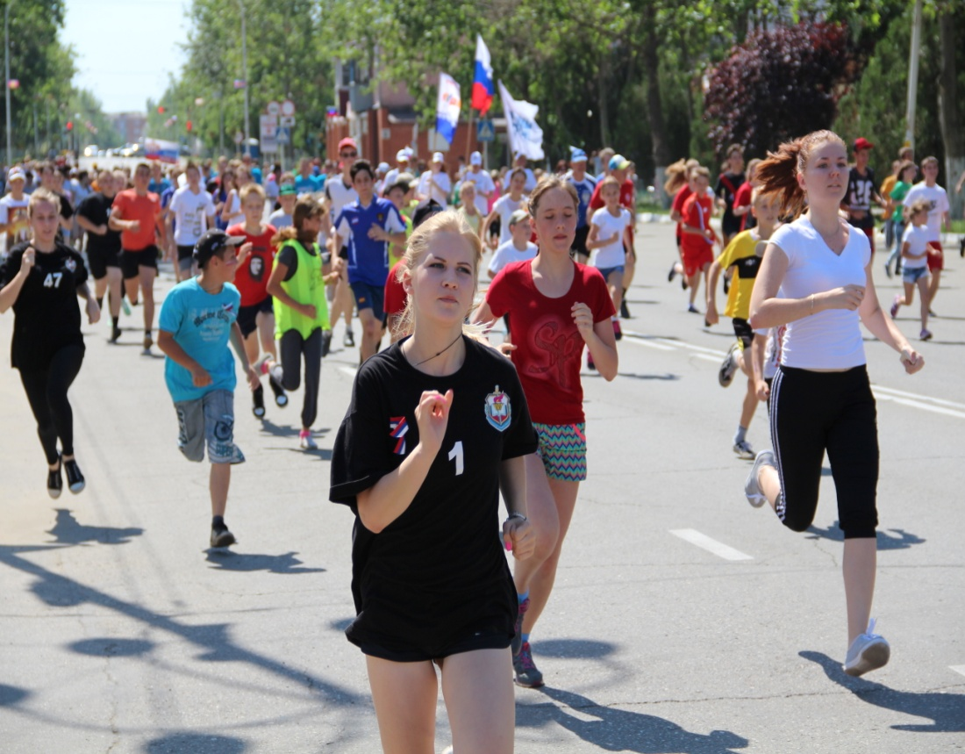
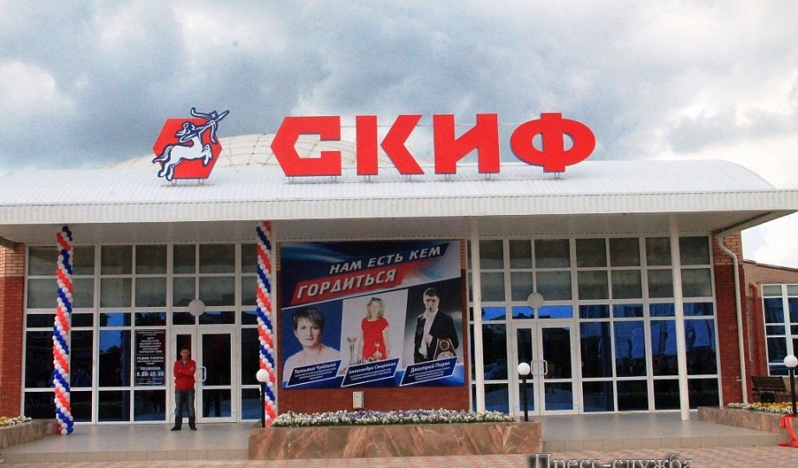
Расходы на физическую культуру и спорт в 2016 году –
15,1 млн. рублей
Организационное обеспечение -
1,5 млн. рублей
Организация и проведение районных соревнований и участие в краевых -
2,3 млн. рублей
Содержание центра физкультурно-массовой работы «Скиф»
11,3 млн.рублей

Slide 14
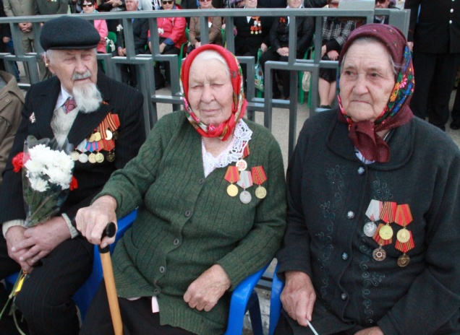
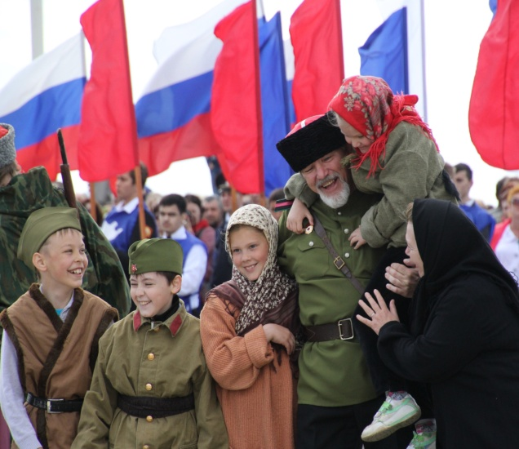
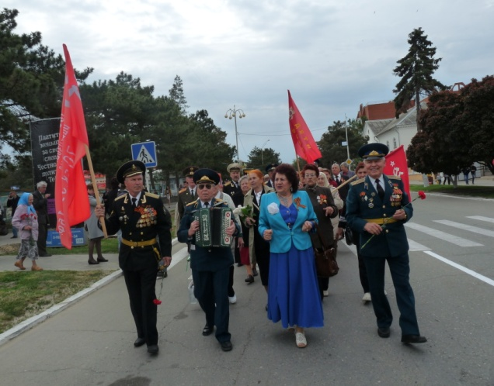
На социальную политику в 2016 году направлено 99,9 млн. рублей:
предоставление дополнительной денежной компенсации на усиленное питание доноров крови 0,4 млн. рублей;
доплаты к пенсии муниципальным служащим и выплаты почетным гражданам 4,5 млн. рублей;
обеспечение выплат социально-ориентированным некоммерческим организациям 10,5 млн. рублей;
содержание детей-сирот; оплата труда приемным родителям; обеспечение выплаты компенсации части родительской платы за присмотр и уход за детьми, посещающими организации, реализующие общеобразовательную программу дошкольного образования 79,4 млн. рублей;
организация оздоровления и отдыха детей, опека и попечительство в отношении несовершеннолетних 5,1 млн. рублей.

Slide 15
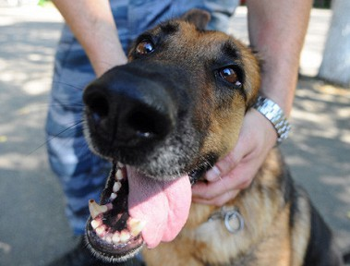
Расходы по отрасли «Национальная безопасность и правоохранительная деятельность» составили 18,1 млн.рублей
Аварийно-спасательные службы 10,2 млн.рублей
Содержание управления ГО ЧС 6,2 млн.рублей
В рамках программы «Обеспечение безопасности населения в Темрюкском районе
1,7 млн.рублей

Slide 16
Расходы на национальную экономику в 2016 году составили
34,5 млн. рублей
Сельское хозяйство (ИКЦ «Темрюкский») 3,2 млн.рублей
В рамках реализации краевых программ 23,8млн. рублей
Мероприятия в рамках реализации муниципальных программ 7,5 млн. рублей

Slide 17
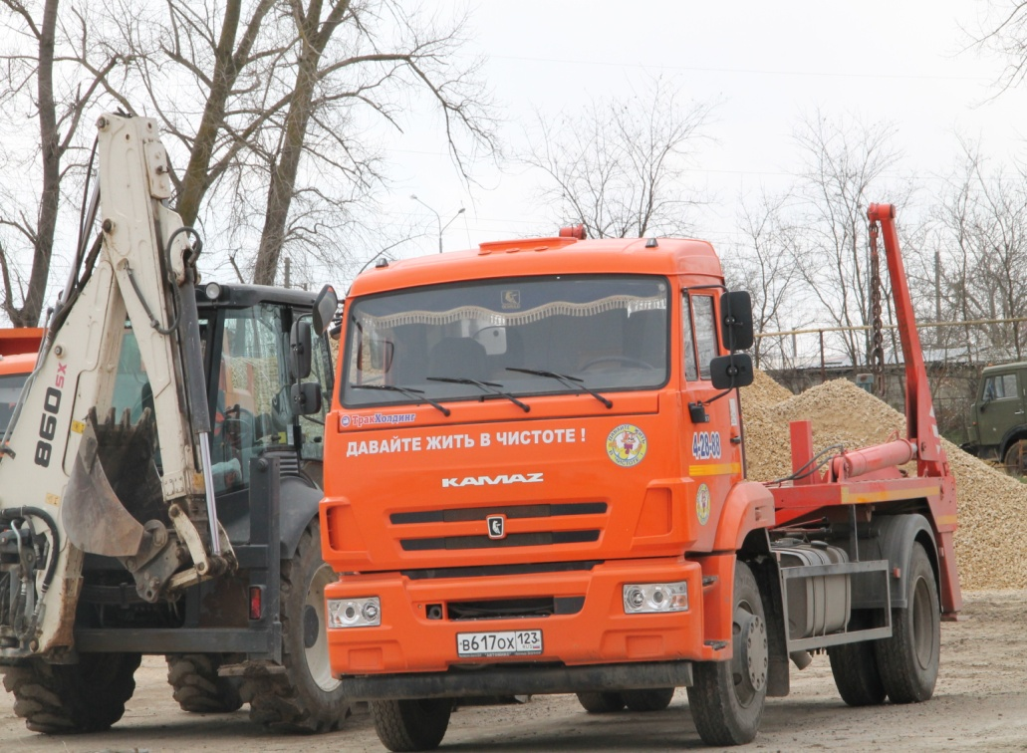
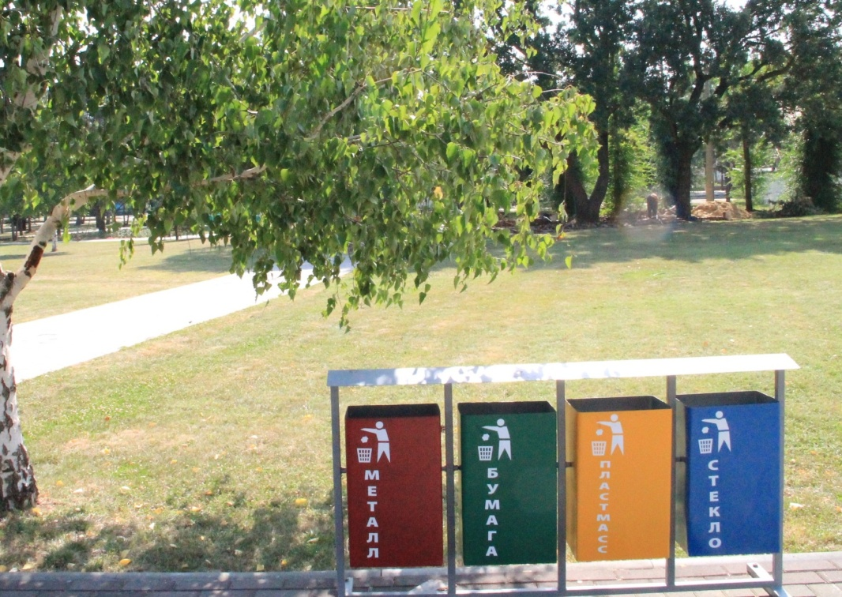
На обеспечение деятельности МБУ «Единая служба заказчика» и управления капитального строительства направлено 10,6 млн. рублей
Расходы на жилищно–коммунальное хозяйство и охрану окружающей среды в 2016 году
составили 42,4 млн. рублей
Капитальный ремонт муниципального имущества,
приобретение бульдозера и др. 7,6 млн. рублей
Приобретены
3 квартиры приглашенным врачам специалистам и 10 квартир детям-сиротам 18,0 млн. рублей
Субсидия МУП «Универсал»
2,7 млн.рублей
Подготовка к отопительному периоду
3,5 млн.рублей

Slide 18
Структура бюджета муниципального образования Темрюкский район за 2016 год
Расходы | Объем расходов, %
Всего расходов: | 100,0
Общегосударственные вопросы | 9,6
Национальная безопасность и правоохранительная деятельность | 0,8
Национальная экономика | 1,5
Жилищно-коммунальное хозяйство | 1,8
Охрана окружающей среды | 0,1
Образование | 70,2
Культура и кинематография | 1,9
Здравоохранение | 4,1
Социальная политика | 4,5
Физическая культура и спорт | 0,7
Обслуживание муниципального долга | 0,0
Межбюджетные трансферты | 4,8

Slide 19
Дотации на выравнивание бюджетной обеспеченности поселений в 2016 году
Наименование | Исполено за 2016 год (млн.руб.)
Ахтанизовское поселение | 0,9
Вышестеблиевское поселение | 1,2
Голубицкое поселение | 1,3
Курчанское поселение | 0,3
Новотаманское поселение | 3,2
ВСЕГО | 6,9
На софинансирование расходных обязательств поселений по вопросам местного значения направлено 84,7 млн.рублей

Slide 20
Спасибо за внимание!

